Slide 1
-5조- (히스토리 분석을 통한 비인가 행위 탐지)
이정민
전현준
정우창
지준형

Slide 2
1
프로젝트 소개
2
동작원리,설명 (소스코드)
3
동작
4
후기 및 첨언

Slide 3
프로젝트 소개
1

Slide 4
기획의도
Sk인포섹 클라우드 보안융합 수업에 대하여 인터넷(크롬 브라우저) 히스토리 분석을 통해 해당 수업의 비인가 행위를 탐지하고 목록화 후
해당 학생의 수업 집중도를 인가 행위와 구별하여 학생의 수업 집중도를 상/중/하 (백분율)로 나타내어
최종적으로 학생의 수업집중도를 확인 및 관리할 수 있다.

Slide 5
동작원리,설명 (소스코드))
2

Slide 6
설계 구조
●Database:
서버로 부터 히스토리 내용을 저장 받아 웹에서 정보요청이 들어왔을때 히스토리 정보를 전송하는 역할을 한다.

Slide 7
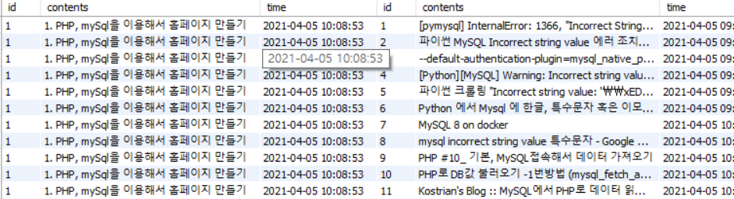
table명:
Goodhistroy
(학습 관련 웹 히스토리 저장), badhistory
(학습과 관련없는 웹 히스토리)
column명:
Contents
(히스토리의 내용),
Time
(접속 시간)
☞ 두 테이블 모두 동일

Slide 8
동작원리
●설명
1. 클라이언트 서버에서 로컬 pc의 크롬 히스토리를 가져와서 csv파일 형태로 컨테이너 서버에 파싱
2. 크롤링된 csv파일을 mysql DB에 저장
3. 웹페이지에서 저장된 DB 정보를 불러와 화면에 출력

Slide 9
실행순서
3

Slide 10

1. Client-server(csv파일 생성)
Docker-compose up

Slide 11
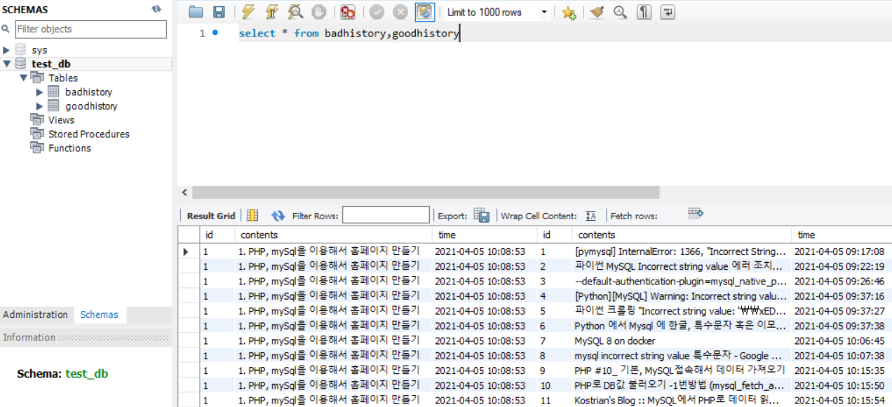
2. DB 확인

Slide 12
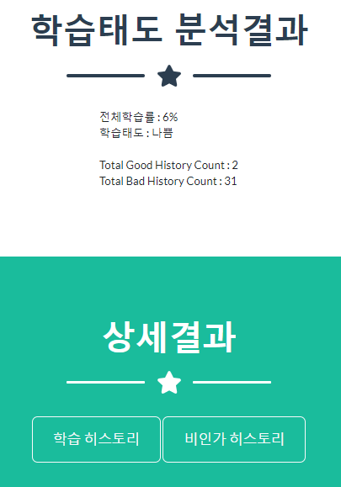
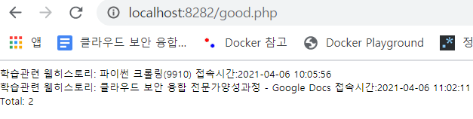
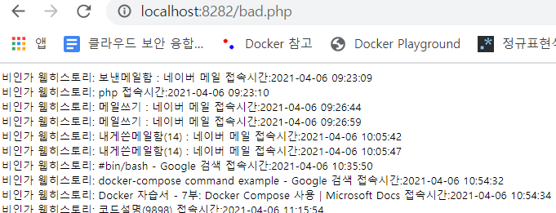
3. Php 페이지 확인

Slide 13
후기
4

Slide 14
후기
개발을 하는데 있어 코딩을 잘 하는 것도 중요하지만
협업하는 팀프로젝트에서 초기 요구사항 분석과 주제 선정을
철저히 하는 것이 프로젝트의 올바른 방향성을 제시한다고 느꼈습니다.

Slide 15
감사합니다!
Q&A?

